Slide 1

App mobile per la fidelizzazione clienti
Relazione sul tirocinio svolto presso la startup Unipiazza
Laureando: Davide Colussi, 1189067
Relatore: prof. Mauro Migliardi
Data di laurea: 20/09/2021
Notes:
Prova di note
Asdadsad
Asdasdasd
asdads

Slide 2
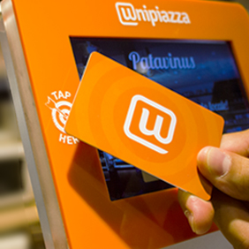
Servizio di fidelizzazione clienti
E-commerce
Profilazione clienti

Slide 3
Analisi dei requisiti
Obiettivi del servizio:
- facilità d’uso
approccio user-centric
Requisiti hardware e software dei dispositivi coinvolti
Validazione dei requisiti

Slide 4
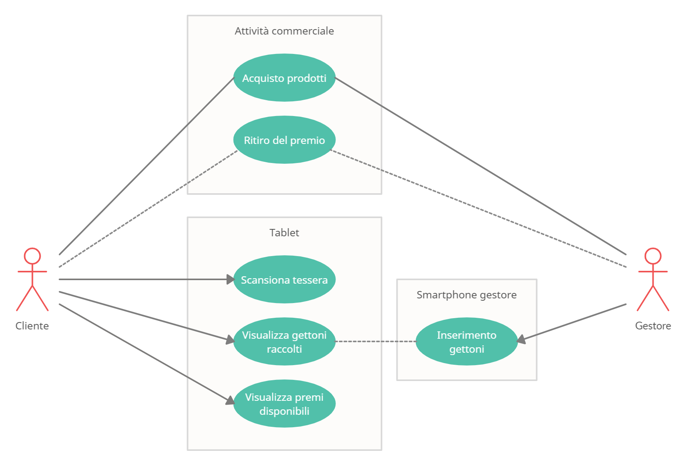
Caso d’uso diretto
Notes:
Prova nota

Slide 5
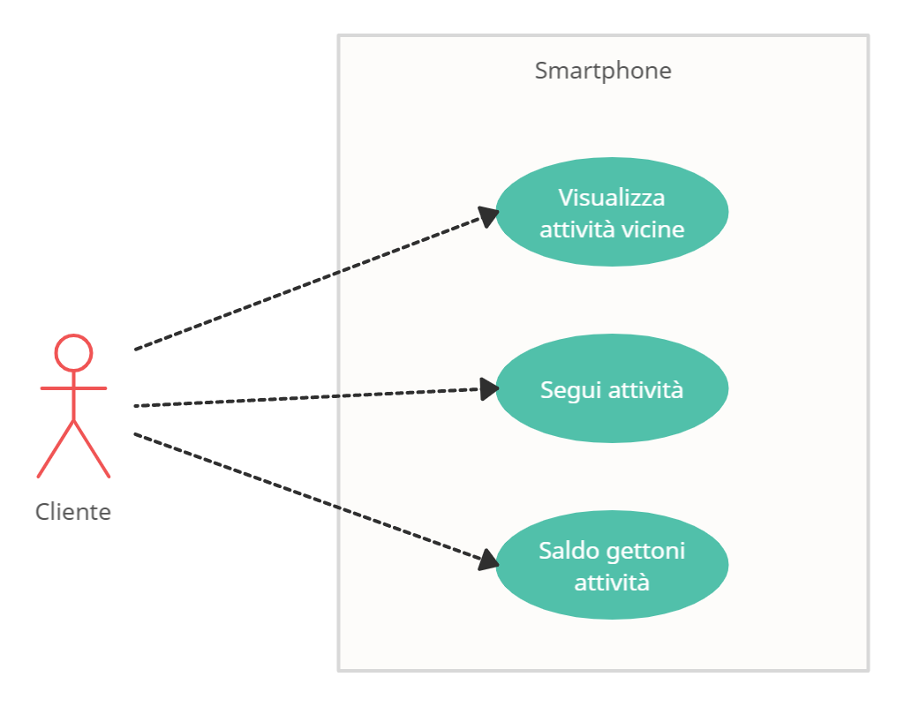
Caso d’uso indiretto

Slide 6
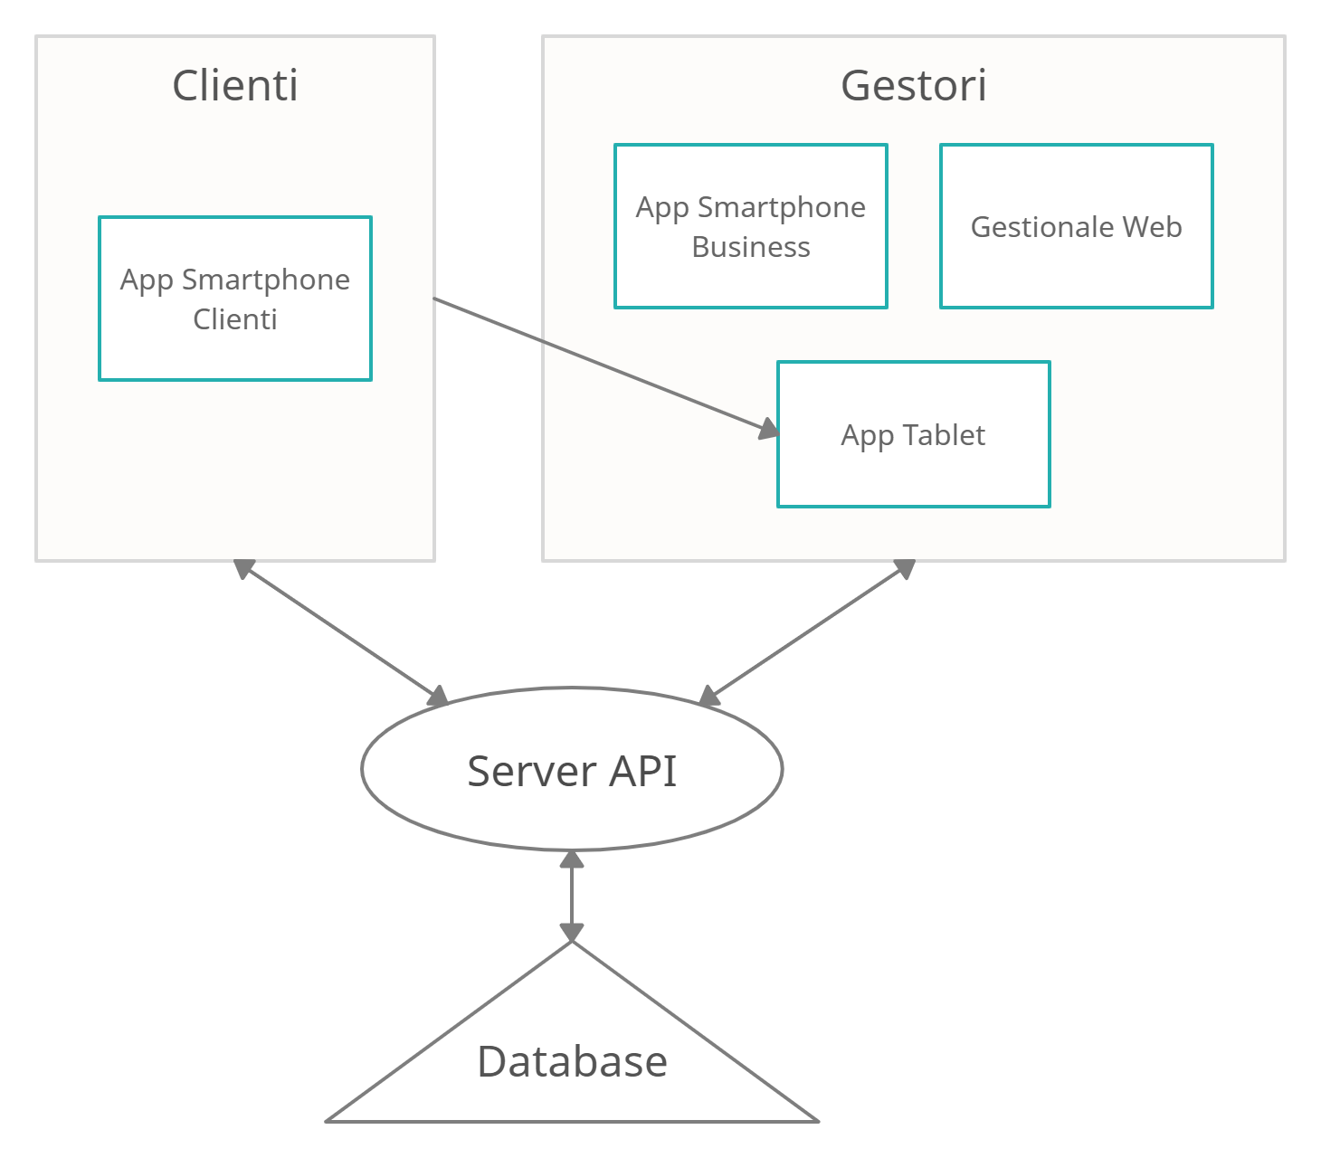
Overview architettura informatica

Slide 7
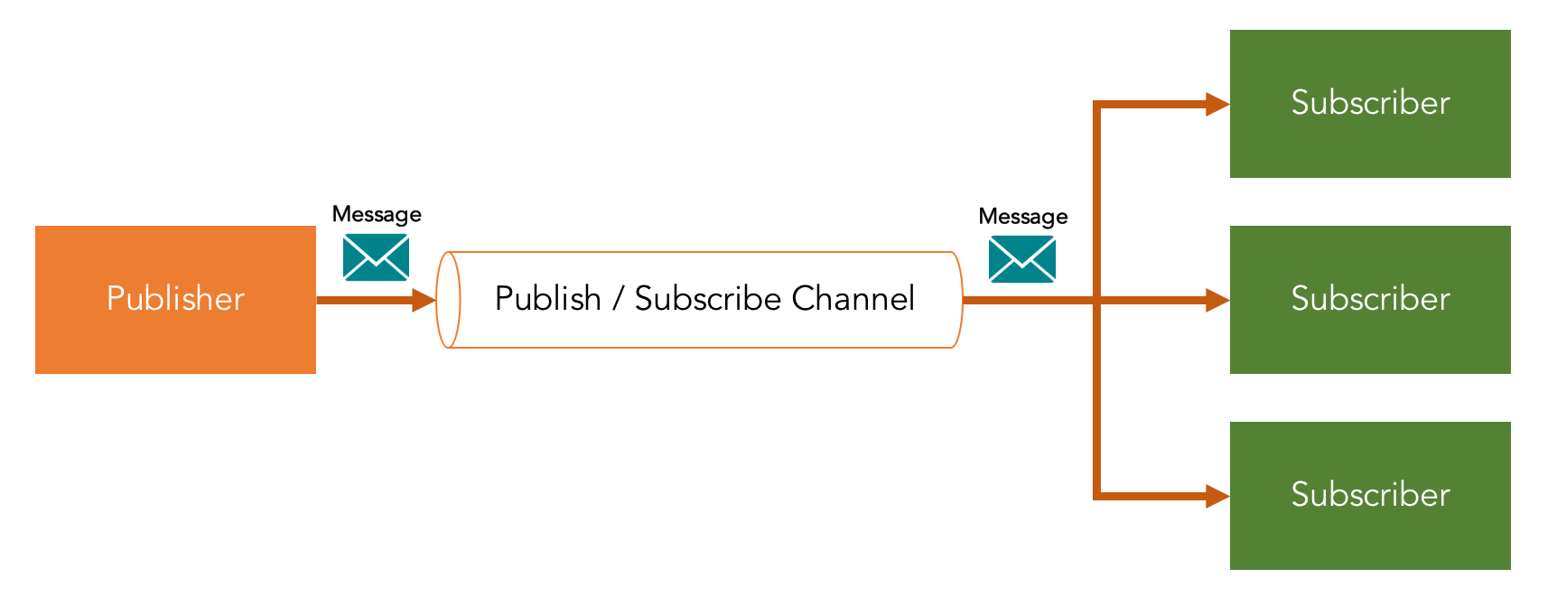
Comunicazione tra smartphone e tablet
Bluetooth
Ably

Slide 8
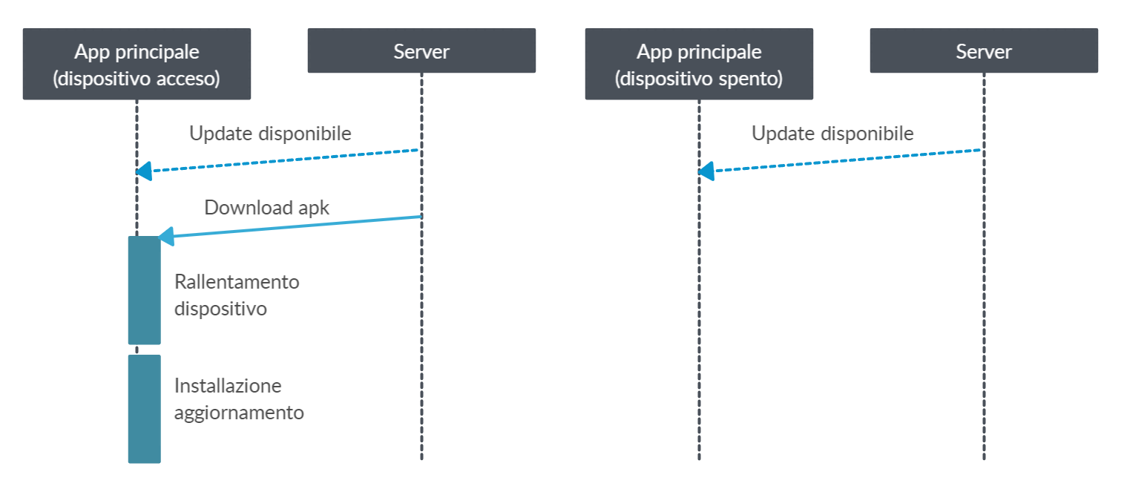
Aggiornamento remoto delle app (1)

Slide 9
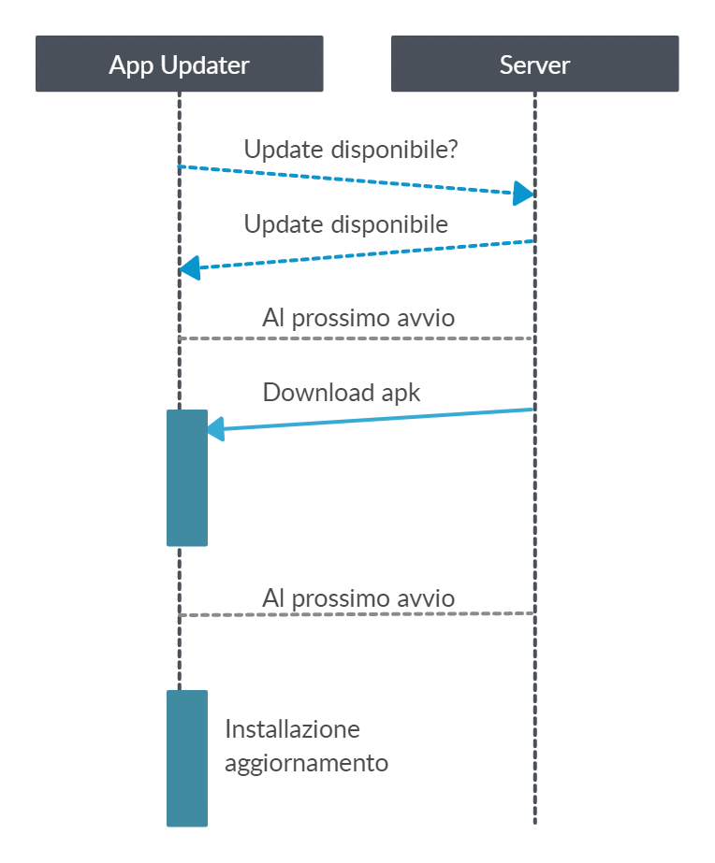
Aggiornamento remoto delle app (2)

Slide 10
Conclusioni
Metodo di sviluppo
Scalabilità del servizio
Nuove funzionalità

Slide 11
Grazie per l’attenzione

